Slide 1
自然图像中感兴趣对象检测与几何校正

Slide 2
研究目的和意义：
自然图片内含有很多信息，然而由于拍摄的角度原因，关键信息的图像可能被扭曲而产生畸变，导致难以直接识别。本研究的目的是识别自然图像中的感兴趣信息，并将其提取出来，进行几何校正，从而复原出自然图像里的信息。

Slide 3
设计目标
设计一个程序可以检测识别出我们在生活中拍的照片中感兴趣的部分，然后对其进行处理校正，使其成为规则矩形。

Slide 4


Slide 5
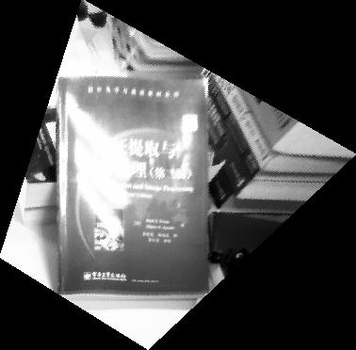

Slide 6
感兴趣内容的检测
预处理
边缘检测
边缘信息 提取
预处理
分类器
角点检测

Slide 7

图像边缘检测
边缘检测的目的就是找到图像中亮度变化剧烈的像素点构成的集合，表现出来往往是轮廓。
使用Canny算子检测图像边缘

Slide 8
Haar分类器算法
① 使用Haar-like特征做检测。
② 使用积分图（Integral Image）对Haar-like特征求值进行加速。
③ 使用AdaBoost算法训练强分类器。
④ 使用筛选式级联把强分类器级联到一起，提高准确率

Slide 9
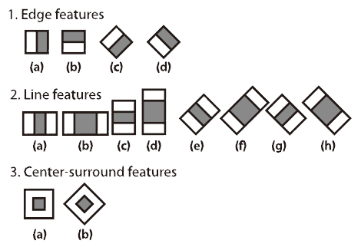
Haar-like features

Slide 10
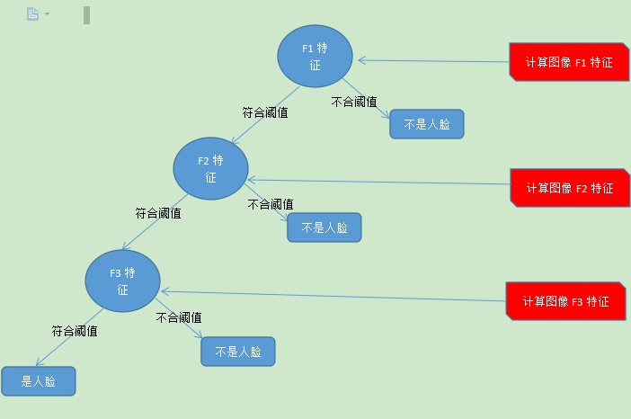
训练最优弱分类器
针对样本的所有特征中的每个特征寻找一个合适的阈值来分类正负样本，使对于所有正负样本分类得最准确，也就是判读（分类）误差最小。再在这所有特征中找到分类最准的那几个特征

Slide 11
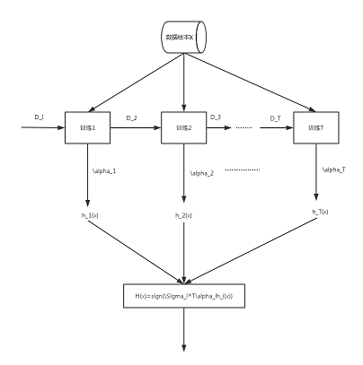
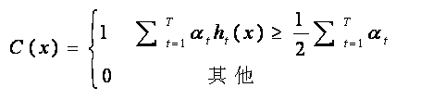
AdaBoost算法
“关注”被错分的样本，提高上一轮中被误判的样本的权重，将新的样本和上次分错的样本放在一起进行新一轮的训练。
“器重”性能好的分类器，增加好分类器的权重。

Slide 12
图像校正
利用之前获得的感兴趣内容的坐标信息，进行仿射变换处理或者透视变换处理。

Slide 13
仿射变换
在几何中，一个向量空间进行一次线性变换并接上一个平移，变换为另一个向量空间
仿射变换有：平移、旋转、缩放、斜切。
要进行仿射变换，必须先获取变换矩阵。要获取变换矩阵，必须先获取特征点坐标、角度等信息。（取三个顶点进行处理）

Slide 14
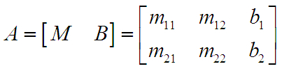
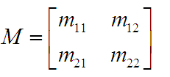
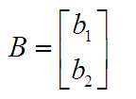
A是仿射变换2*3矩阵，M是2*2矩阵，表示坐标轴的旋转和缩放，B是2*1矩阵，是坐标轴平移矩阵。

Slide 15
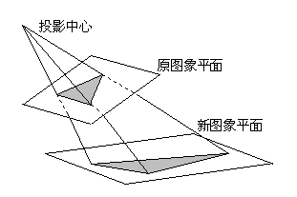
透视变换
指利用透视中心、像点、目标点三点共线的条件，按透视旋转定律使承影面（透视面）绕迹线（透视轴）旋转某一角度，破坏原有的投影光线束，仍能保持承影面上投影几何图形不变的变换。
非线性变换 ；已知4对坐标点可以求得变换矩阵。

Slide 16
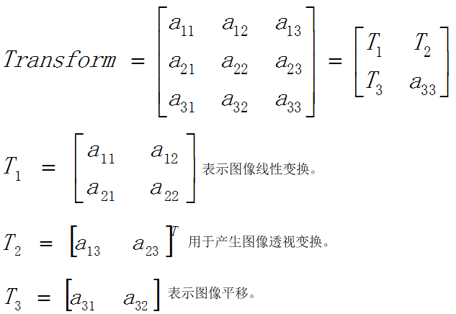

Slide 17
谢谢

